Slide 1
Bài 24:
Luyện tập chung

Slide 2
Tiết 2

Slide 3
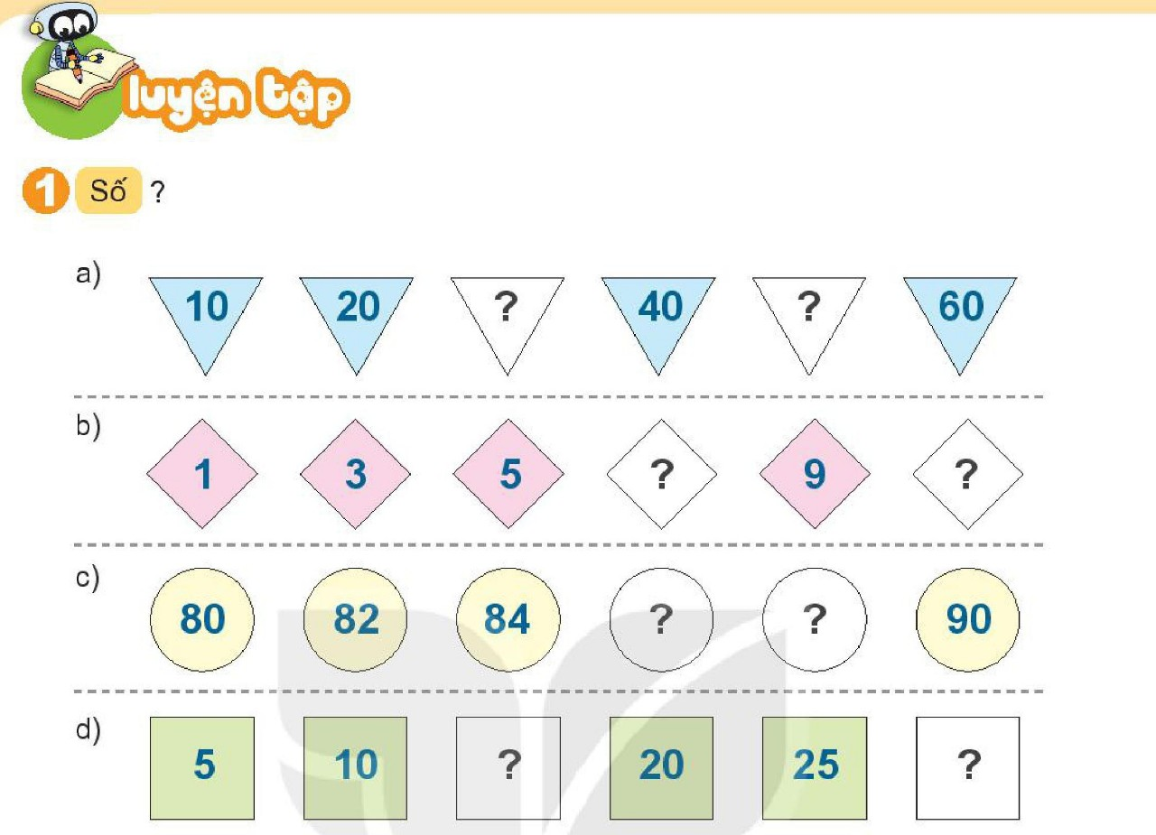
30
50
7
11
86
88
15
30

Slide 4
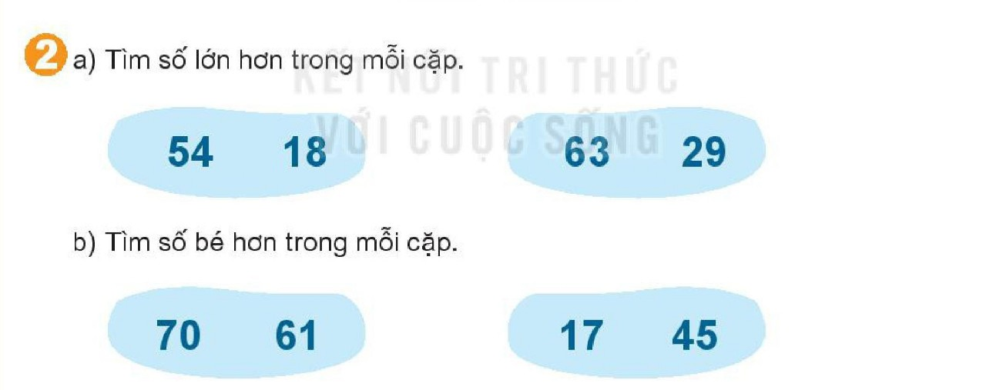

Slide 5
Số lớn nhất trong các số là số 40
Số bé nhất trong các số là số 31

Slide 6
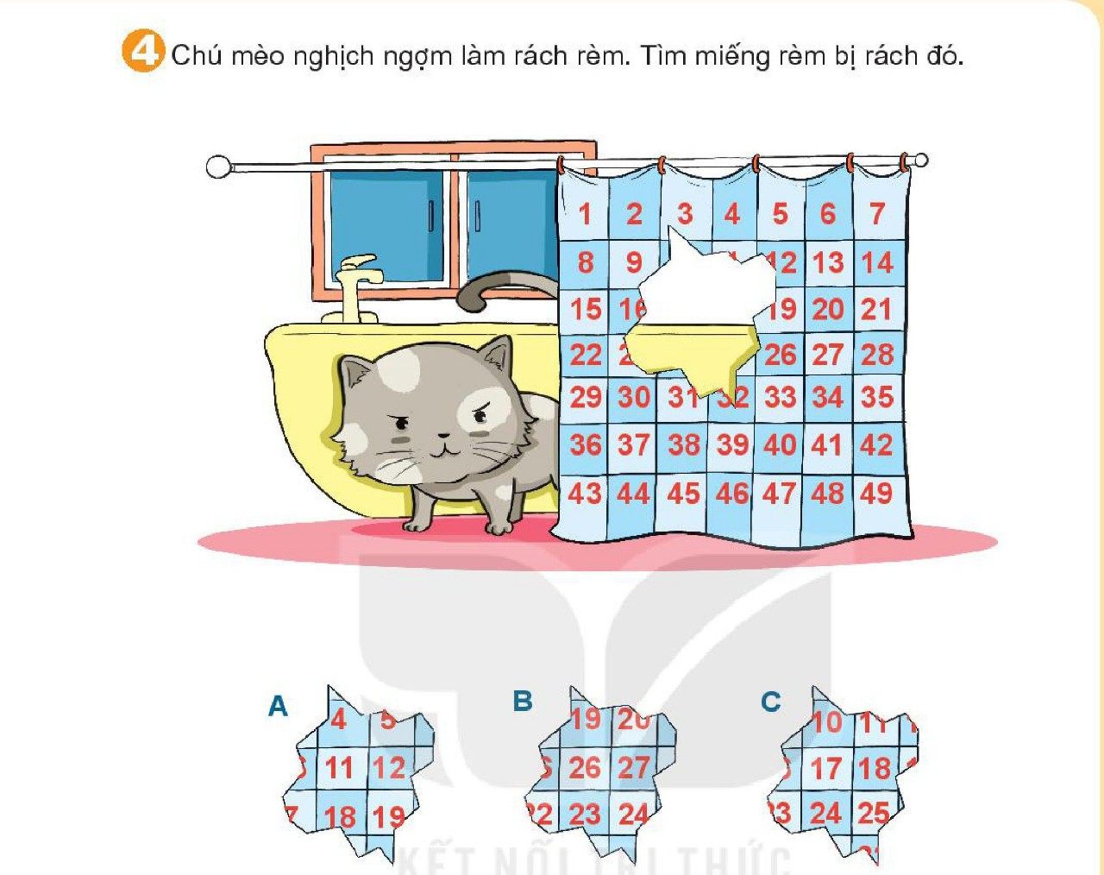

Slide 7
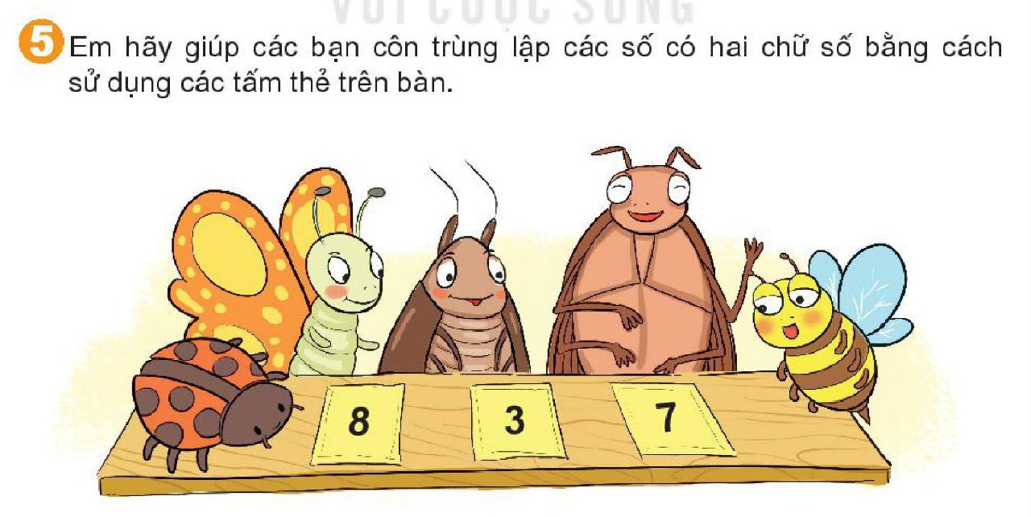

Slide 8
3
83
8
7
87
8
38
3
7
37
Vậy ta có thể lập được các số: 83; 87; 38; 37; 73; 78
3
73
7
8
78

Slide 9
Củng cố - Dặn dò

